Slide 1
Egyptin arkielämää

Slide 2
Asuminen
Kaupungit suurentuivat yleensä tietämättä ja joskus oli vaikea muuttaa eri paikkaan koska uusi kaupunki saattoi olla monen kilometrin päässä. Kaupunkien kehittely oli harvinaista. Egyptiläiset tekivät talonsa savitiilestä, kaisloista ja puusta. Sen takia niitä ei ole jäänyt tähän aikaan niin paljon. Siltä ajalta on jäänyt kuitenkin paljon kuvia ja tekstiä joista saatiin paljon tietoa asumuksista.

Slide 3
Kodit
Kodeissa oli 1-3 kerrosta. Normaalilla ihmisellä oli vain yksi makuuhuone, varakkailla ihmisillä saattoi olla monta makuuhuonetta. Joissain taloissa oli kellareita. Kodeissa ikkunat peitettiin matoilla. Ikkunat olivat pieniä ja ne olivat talon yläosassa. Päivisin ikkunat pidettiin kiinni että oltiin suojassa auringolta ja pölyltä. Egyptiläiset yrittivät estää monella eri tapaa käärmeiden, hyönteisten ja rottien pääsyn sisälle.

Slide 4
Arki
Egyptiläiset peseytyivät takapihan koristellussa altaassa tai kylpyhuoneissa. Suihku oli jossain kodeissa kivilaatta ja sen päällä ihminen kaatoi päälleen vettä. Vessa oli hiekalla täytetty astia. Tarpeet hoidettiin siellä. Yleensä syötiin matolla tai pienen pöydän ja pienten tuolien ääressä.

Slide 5
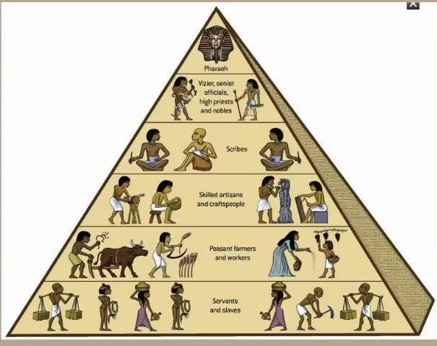
Yhteiskuntapyramidi
Egyptissä ihmisillä oli eri arvot eli he tekivät erilaisia asioita jotkut olivat Faaraoiden orjia, jotkut viljelivät maata ja niin edespäin.
Ylempänä on Faaraot, Faaraot ovat Egyptin hallitsijoita.
Toiseksi ylimpänä on Faaraoiden vartijat, vartijat suojelivat Faaraoita.
Seuraavaksi on maalaajat ja hieroglyfien kirjoittajat, maalaajat maalaavat tapahtumia. Seuraavaksi on patsaiden veistäjät ja ruukkujen tekijät.
Sitten on maanviljelijät, maanviljelijät viljelevät maata. Yhteiskuntapyramidissa alimpana on työmiehet ja orjat.

